Slide 1
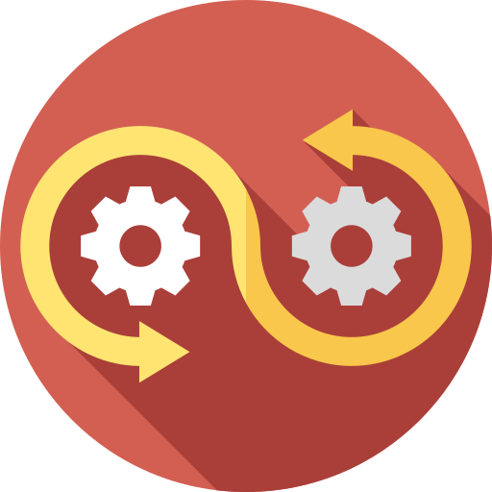

Guía DevOps
Christian Ramirez @christian_ramireezz
@latecnologiaavanza

Slide 2
DevOps
La cultura DevOps es un enfoque integral que busca mejorar la colaboración entre equipos de desarrollo y operaciones mediante principios, prácticas y herramientas específicas
Se enfoca en cerrar las brechas tradicionales entre equipos aislados y promover una responsabilidad compartida en todo el ciclo de vida del producto, desde la creación hasta el mantenimiento
@latecnologiaavanza

Slide 3
DevOps
Dev se refiere a las actividades y roles relacionados con la creación de software
Ops abarca las actividades relacionadas con la implementación, mantenimiento y soporte del software en entornos reales
Tradicionalmente, los equipos de desarrollo y operaciones trabajaban de forma separada, lo que a menudo causaba conflictos
DevOps surge como un enfoque para unificar ambos equipos, fomentando la colaboración y compartiendo responsabilidades a lo largo del ciclo de vida del software
@latecnologiaavanza

Slide 4
Historia
DevOps comenzó alrededor del 2007, cuando las comunidades de operaciones de TI y desarrollo de software plantearon objeciones al modelo de desarrollo de software tradicional
Los programadores a menudo trabajaban al margen del equipo de operaciones que respaldaba el código en producción
Esto dio lugar a procesos ineficientes y a una falta general de colaboración entre estos dos equipos aislados
La solución es DevOps, que cierra la brecha entre estos equipos para que puedan trabajar de forma cohesionada
@latecnologiaavanza

Slide 5
Características
Colaboración y responsabilidad compartida
Equipos multidisciplinarios y autónomos
Feedback rápido y mejora continua
Automatización y CI/CD
Enfoque centrado en el cliente
@latecnologiaavanza

Slide 6
Ventajas
Colaboración y confianza
Publicaciones más rápidas
Forma de trabajo más rápida
Acelerar el tiempo de resolución
Mejor gestión del trabajo imprevisto
@latecnologiaavanza

Slide 7
Ciclo de Vida
En DevOps, las herramientas son esenciales para automatizar tareas, reducir errores y optimizar procesos en cada etapa del ciclo de vida del software.
Estas etapas son: Descubrir, Planificar, Compilar, Probar, Desplegar, Operar, Supervisar y Feedback continuo.
@latecnologiaavanza

Slide 8
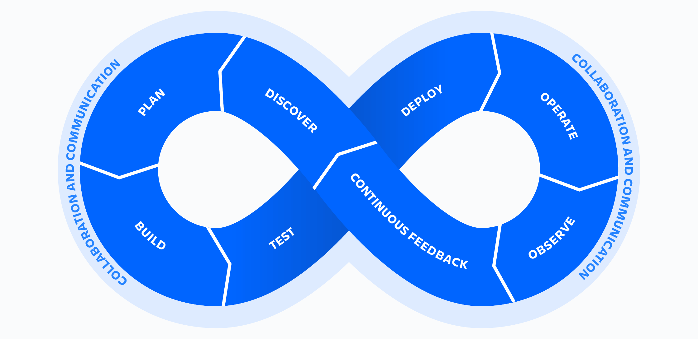
Ciclo de Vida
@latecnologiaavanza

Slide 9
Descubre (Discovery)
Objetivo: Identificar problemas, necesidades del usuario y oportunidades para definir los objetivos del proyecto
Jira Product Discovery: Organiza ideas y establece criterios de éxito.
Miro y Mural: Facilitan lluvias de ideas visuales y colaborativas.
Importancia: Esta fase permite transformar necesidades del usuario en requisitos claros para el desarrollo.
@latecnologiaavanza

Slide 10
Planifica (Plan)
Objetivo: Crear un plan de desarrollo con prioridades y objetivos claros
Jira Software: Gestión de proyectos y backlog
Confluence: Documentación colaborativa
Trello: Organización de tareas y flujo de trabajo
Importancia: Establecer una planificación bien definida asegura que todos los equipos trabajen hacia un objetivo común
@latecnologiaavanza

Slide 11
Compila (Build)
Objetivo: Configurar entornos de desarrollo, escribir código y preparar la infraestructura.
Entornos de desarrollo: Réplicas virtuales del entorno de producción
Docker: Crea contenedores replicables del entorno de desarrollo
Kubernetes: Administra contenedores a gran escala
@latecnologiaavanza

Slide 12
Compila (Build)
Infraestructura como código (IaC): Configuración de infraestructura a través de scripts
Terraform y Ansible: Automatización del aprovisionamiento de servidores
Chef y Puppet: Gestionan configuraciones de infraestructura
@latecnologiaavanza

Slide 13
Compila (Build)
Control de código fuente: Versionamiento del código y colaboración
GitHub, GitLab y Bitbucket: Almacenan y controlan las versiones del código
Importancia: Los entornos replicables y la IaC reducen errores y aumentan la eficiencia en el desarrollo
@latecnologiaavanza

Slide 14
Prueba (Test)
Objetivo: Garantizar que el código funciona correctamente, identificando errores de forma temprana
Jenkins, CircleCI, Selenium: Automatizan pruebas funcionales, de carga y de integración
SonarQube: Analiza la calidad del código.
Importancia: Automatizar las pruebas acelera el ciclo de desarrollo y mejora la calidad del software
@latecnologiaavanza

Slide 15
Despliega (Deploy)
Objetivo: Implementar código en producción de forma automatizada y segura
Jenkins, Bitbucket Pipelines, AWS CodeDeploy: Automatizan implementaciones en diferentes entornos
Terraform: Configura infraestructura durante la implementación
Importancia: La automatización en el despliegue reduce riesgos y asegura que el software llegue a los usuarios sin interrupciones
@latecnologiaavanza

Slide 16
Operar (Operate)
Objetivo: Gestionar la estabilidad del software en producción y responder a incidentes
Jira Service Management: Gestión de tickets e incidentes
Opsgenie, Statuspage: Alertas y comunicación de incidentes
Importancia: Mantener el software funcionando de manera óptima es clave para la satisfacción del cliente
@latecnologiaavanza

Slide 17
Supervisión (Monitor)
Objetivo: Observar el rendimiento de las aplicaciones y detectar problemas
Datadog, New Relic, Splunk, Dynatrace: Supervisan el rendimiento en tiempo real
Nagios, Pingdom: Monitorean servidores y redes
Importancia: Una buena supervisión permite identificar y resolver problemas antes de que afecten al usuario final
@latecnologiaavanza

Slide 18
Feedback continuo
Objetivo: Recopilar opiniones y datos de los usuarios para mejorar el software
Slack: Comunicación en tiempo real sobre el feedback
Jira Service Management y Pendo: Recopilan datos de usuarios y clientes
Importancia: El feedback continuo guía las decisiones para futuras mejoras del software
@latecnologiaavanza

Slide 19
Lecturas Recomendadas
https://www.atlassian.com/es/devops/what-is-devops
https://aws.amazon.com/es/devops/what-is-devops/
https://www.ibm.com/mx-es/topics/devops
https://www.oracle.com/pe/devops/what-is-devops/
@latecnologiaavanza

Slide 20





Nuestra comunidad
@latecnologiaavanza
@latecnologiaavanza
latecnologiavanza
La Tecnología Avanza

